Slide 1
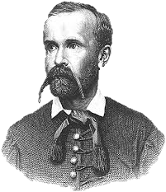
Madách Imre
Útravaló verseimmel
„De hála Isten ! a sors éjjelében Ragyogó csillagom is volt elég. ”

Slide 2
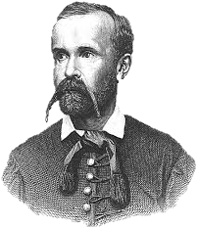
Utolsó szónak, gondolatnak, életművem lezárásának szánt költeményem az Útravaló verseimmel című művem egy vallomás életemről.
Életem során sokat szenvedtem, betegeskedtem, de ennek ellenére örömömet is bőven leltem minden-napjaim sivárságában.
Sokszor gondolok a múltra, a szerelemre, a bol-dogságra, az elmúlásra, valamint az azzal járó szívszaggató szomorúságra. Mikor rám talált a szerelem úgy véltem, hogy örökké boldog leszek, de egyszer minden véget ér. Elmúlt az öröm, kialudt szerelmünk lángja, elváltak útjaink… Életem kilátástalanná, egysíkúvá vált szerelmem nélkül. Ám a kietlenségben újra rám talált a boldogság, bús szívem megtalálta párját.

Slide 3
A szabadságharc és a vele járó fájdalmak is sok-szor beférkőznek boldog gondolataim közé. Ebben a harcban, melyet a nemzetért vívott népünk, sajnos egyre romló egészségi állapotom miatt nem tudtam aktívan részt venni.
Hiába nemzetőrnek álltam, azzal járó feladataimat nem tudtam tisztességesen ellátni. A küzdelem családom tagjai közül is halálos áldozatokat köve-telt magának. A forradalmat követően engem haza-árulónak bélyegeztek, majd egy évre börtönbe zár-tak, amely időszak nagy hatással volt életemre és későbbi alkotói pályámra egyaránt.
Börtönben töltött éveim alatt kezdtem el írni egyik, ha nem a legjelentősebb művemet; Az ember tragédiáját.

Slide 4
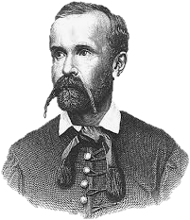
Minden sértés vagy bántás ellenére bennem mégsem maradt szilánk. Megbocsájtottam annak, aki elle-nem volt.
Senkit sem érdekeltek érzéseim, boldogságom vagy szomorúságom. Mindenki csak a verseimre volt kí-váncsi, de arra, hogy mit éreztem azok megírása-kor, senki. Nem tudták, miért hatja át derű vagy ború műveimet, érdeklődésüket csak a szöveg, nem pedig a mögötte megbúvó mindennapjaim hangu-lata keltette fel.
Egyedül az a tudat boldogít, hogy azok, kiknek verseimet szánom értik szavaim mögöttes tar-talmát. Ők érzik minden fájdalmam és boldog-ságom, velem sírnak bánatomban, valamint velem együtt örülnek jobb napjaimon.

Slide 5
Ha valakire hatással lesznek verseim, ha lesz, akit megindítanak, aki elgondolkodik azok mögöttes tar-talmán és a szavak mögött megbújó érzelmeken, akkor boldogan halhatok meg.
Csak akkor ér bármit is egy alkotás, ha szívhez szóló, ha mosolyra fakasztja vagy sírásra készteti azt, aki olvassa. Akkor érdemes írni, ha annak mondanivalóját átérezzük és a műben foglalt ér-zések eljutnak az olvasókhoz, megérinti őket.
Nem feltétlenül kelti ugyanazokat az érzéseket mindenkiben egy adott mű. A lényeg, hogy az olvasó számára jelentéssel bírjanak a sorok, a szavak és azoknak érzelmi háttere befolyást gyakoroljon az ő érzéseire is.

